Slide 1
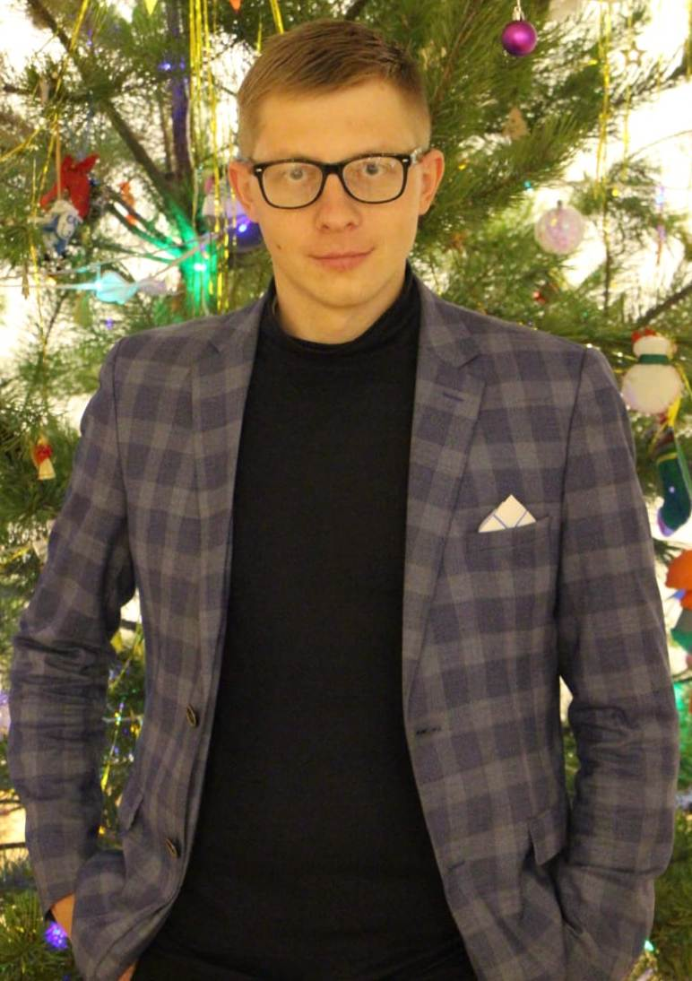
Министерство образования РМ Портфолио Бякина Николая Николаевича, преподавателя
ГБПОУ РМ «Темниковский сельскохозяйственный колледж»
Дата рождения: 17.08.1993 г.
Профессиональное образование: высшее, МГУ им. Н.П.Огарева. Географический факультет. Специальность: Картография и геоинформатика
№ диплома:101318 0371695, дата выдачи 6 августа 2015 года
Стаж педагогической работы (по специальности): 5,5 лет
Общий трудовой стаж: 7 лет
Наличие квалификационной категории: по соответствию занимаемой должности (№20 от 27.09.2023)
Дата последней аттестации: 27.09.2023

Slide 2
Бякин Николай Николаевич
Ссылки на социальные сети:
Ссылка на личный сайт:
перейти
Ссылка на сайт учреждения:
перейти

Slide 3
ООО "Результат" г. Саранск. Год окончания: 2018
Название курса: Педагогика профессионального обучения, профессионального образования и дополнительного профессионального образования. Количество часов: 552

Slide 4
ООО "Центр инновационного образования и воспитания" Единный урок. Год окончания: 2021
Название курса: Организация работы классного руководителя в образовательной организации. Количество часов: 250
ООО "Центр инновационного образования и воспитания" Единный урок . Год окончания: 2021
Название курса: Основы обеспечения информационной безопасности детей. Количество часов: 36

Slide 5
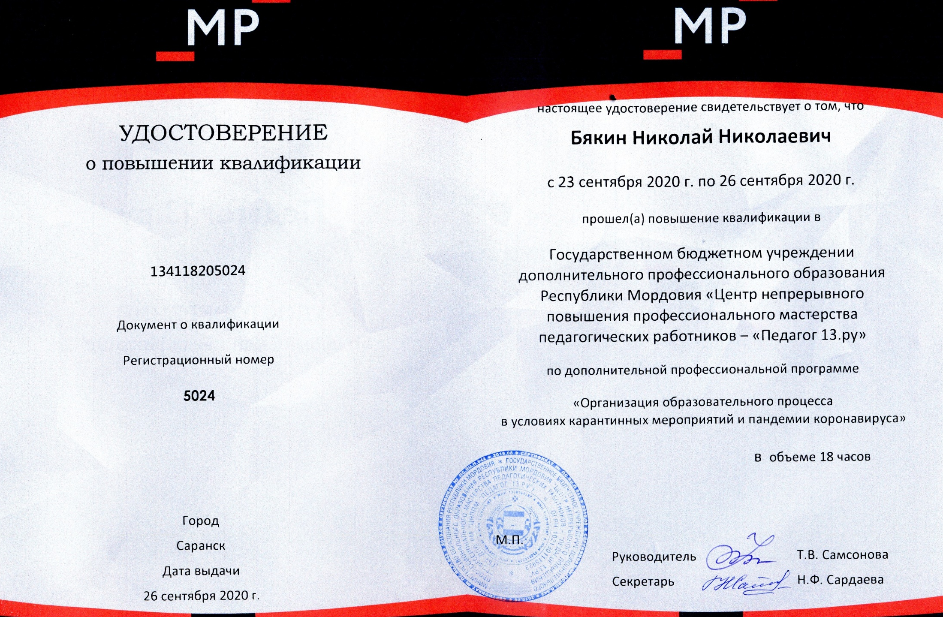
Центр непрерывного повышения профессионального мастерства педагогических работников - "Педагог13.ру«Организация образовательного процесса в условиях карантинных мероприятий и пандемии короновируса». Год окончания: 2020

Slide 6
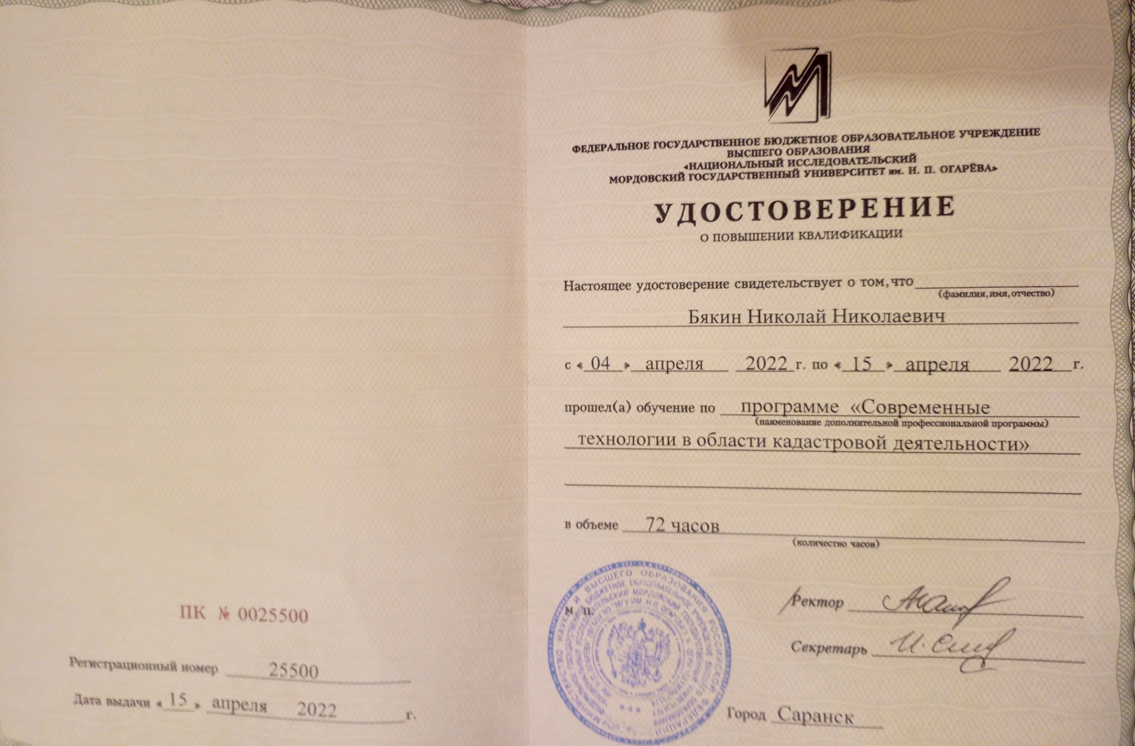
Мордовский государственный университета им. Н.П. Огарева, Географический факультет«Современные технологии в области кадастровой деятельности» Год окончания: 2022

Slide 7
Федеральное государственное бюджетное учреждение «Российский детско-юношеский центр» - «Деятельность советника директора по воспитанию и взаимодействию с детскими общественными объединениями» Год окончания: 2023

Slide 8
Стабильные положительные результаты (положительная динамика) освоения обучающимися образовательных программ по итогам мониторингов, проводимых организацией

Slide 9
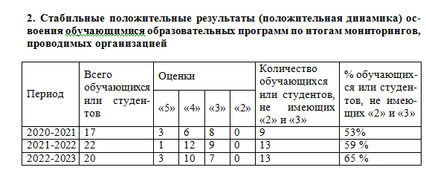
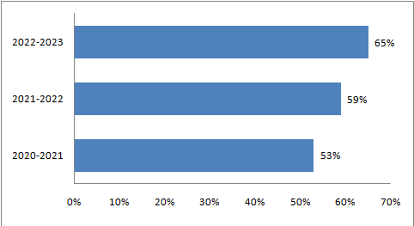
Стабильные положительные результаты (положительная динамика) освоения обучающимися образовательных программ по итогам мониторингов, проводимых организацией

Slide 10
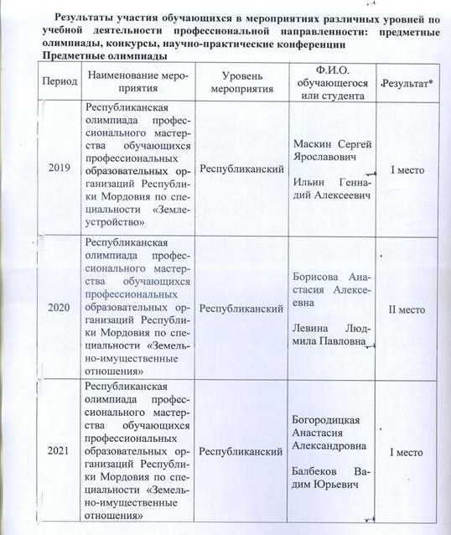
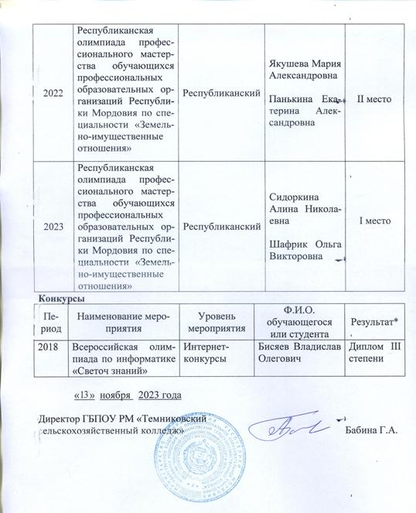
Результаты участия обучающихся в мероприятиях различных уровней по учебной деятельности профессиональной направленности: предметные олимпиады, конкурсы, научно-практические конференции

Slide 11
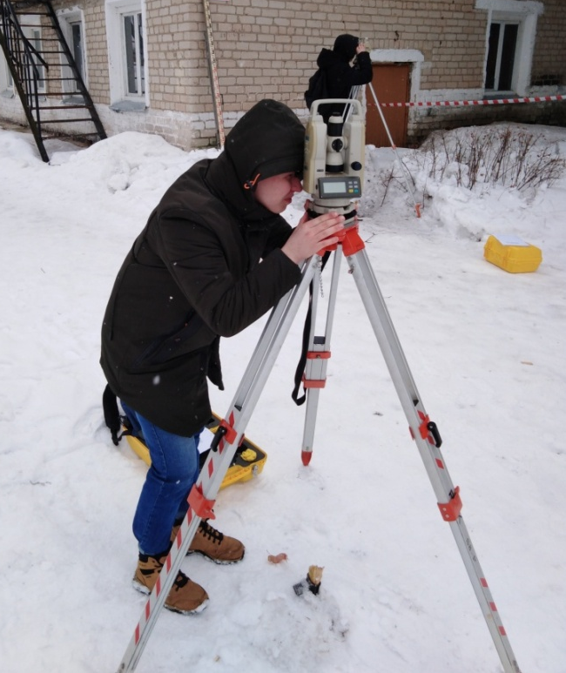
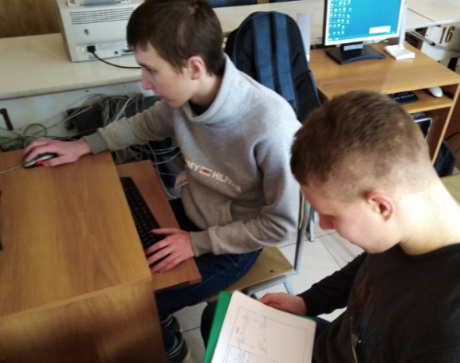
Республиканская олимпиада профессионального мастерства обучающихся профессиональных образовательных организаций Республики Мордовия по специальности «Землеустройство»

Slide 12
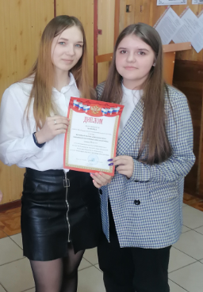
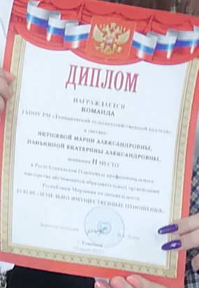
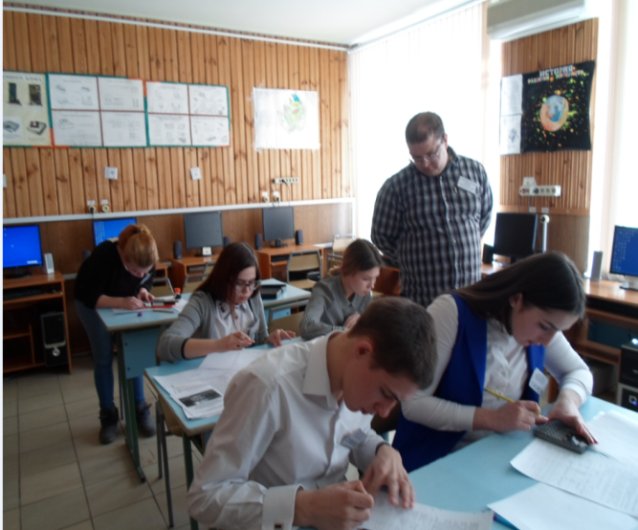
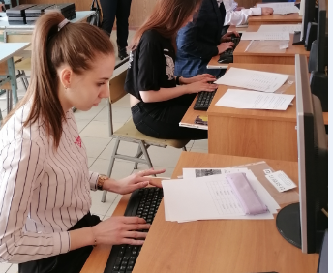
Республиканская олимпиада профессионального мастерства обучающихся профессиональных образовательных организаций Республики Мордовия по специальности «Земельно-иммущественные отношения»

Slide 13
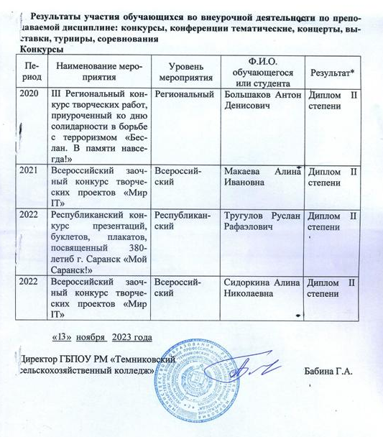
Результаты участия обучающихся во внеурочной деятельности по преподаваемой дисциплине: конкурсы, конференции тематические, концерты, выставки, турниры, соревнования

Slide 15
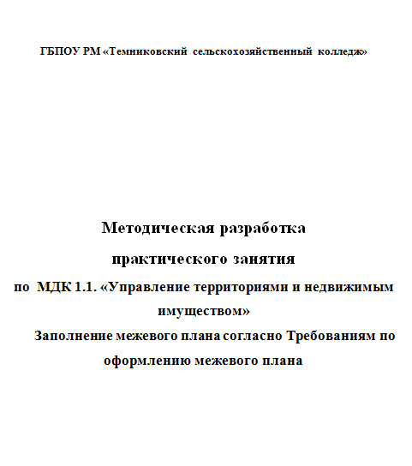
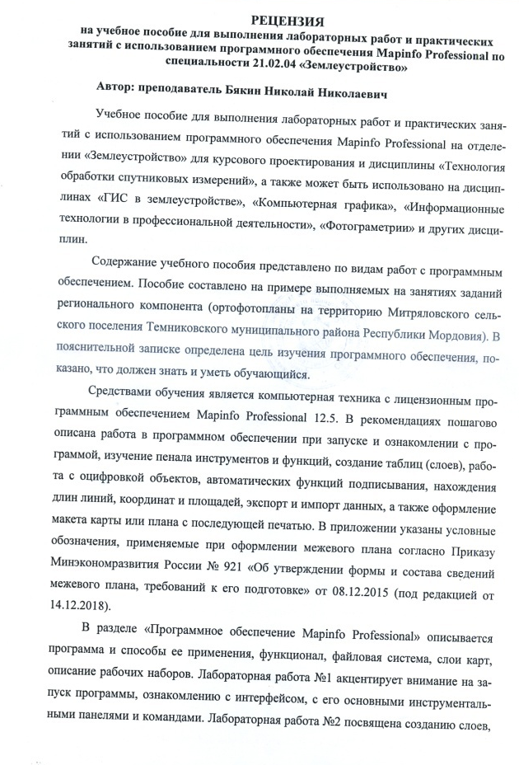
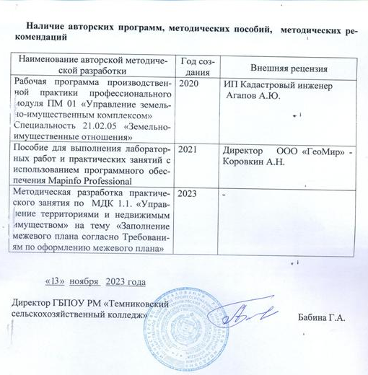
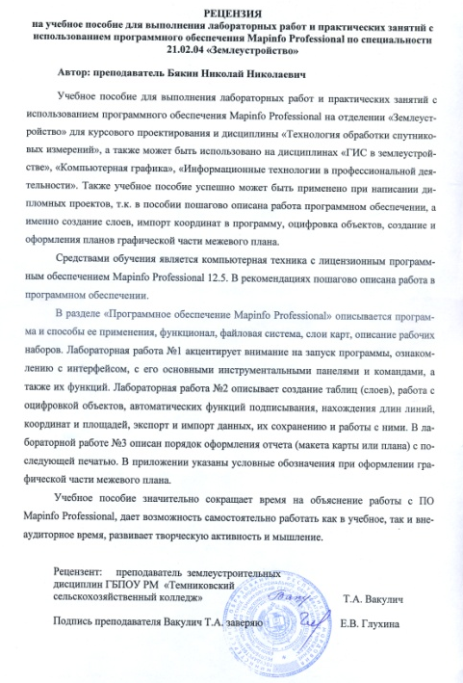
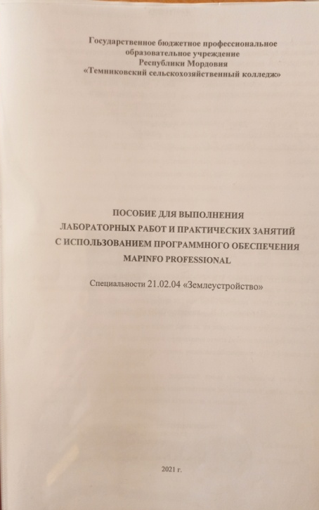
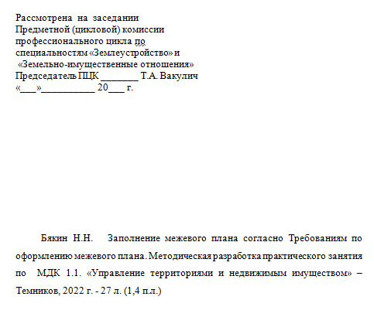
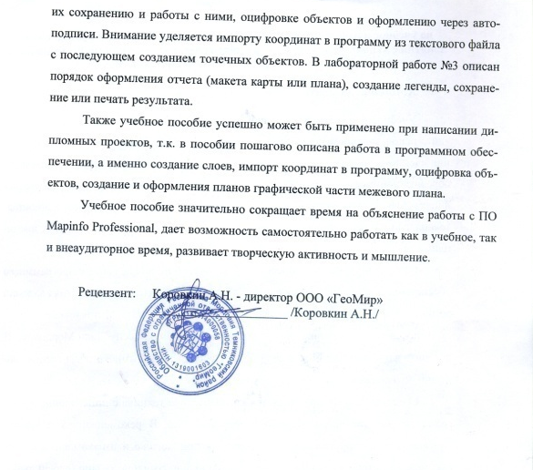
Наличие авторских программ, методических пособий , методических рекомендаций

Slide 16
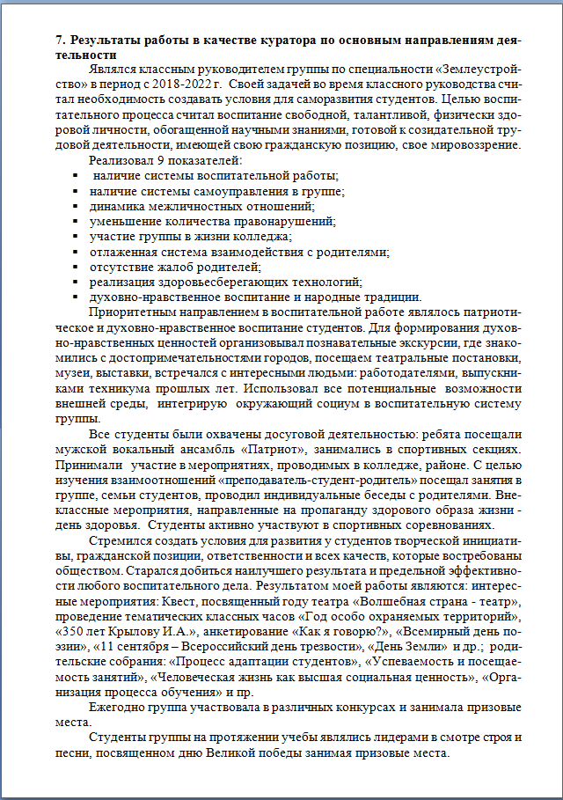
Результаты работы в качестве куратора по основным направлениям деятельности

Slide 17
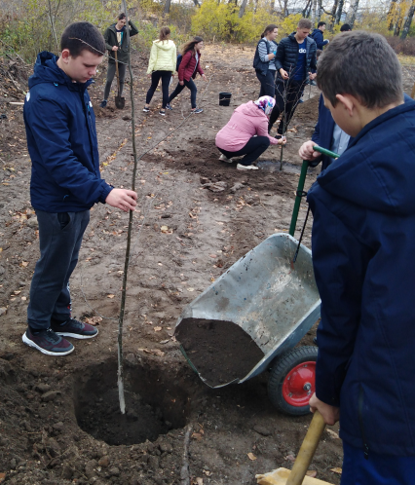
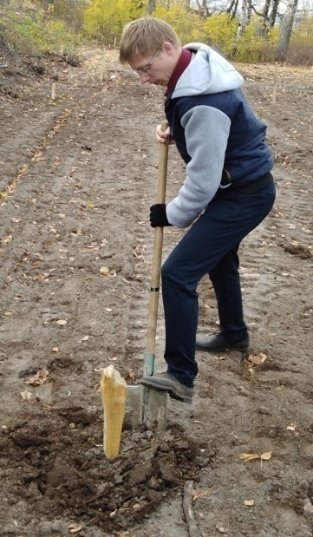
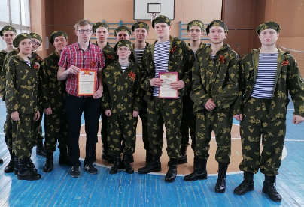
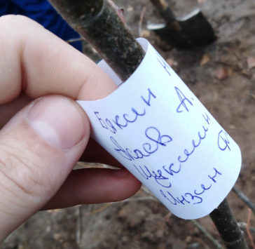
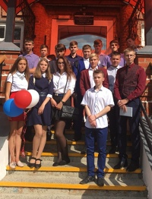
Фотоматериалы отражающий опыт работы
Высадка парка с группой
Участие в проекте
«Чистые игры»

Slide 18
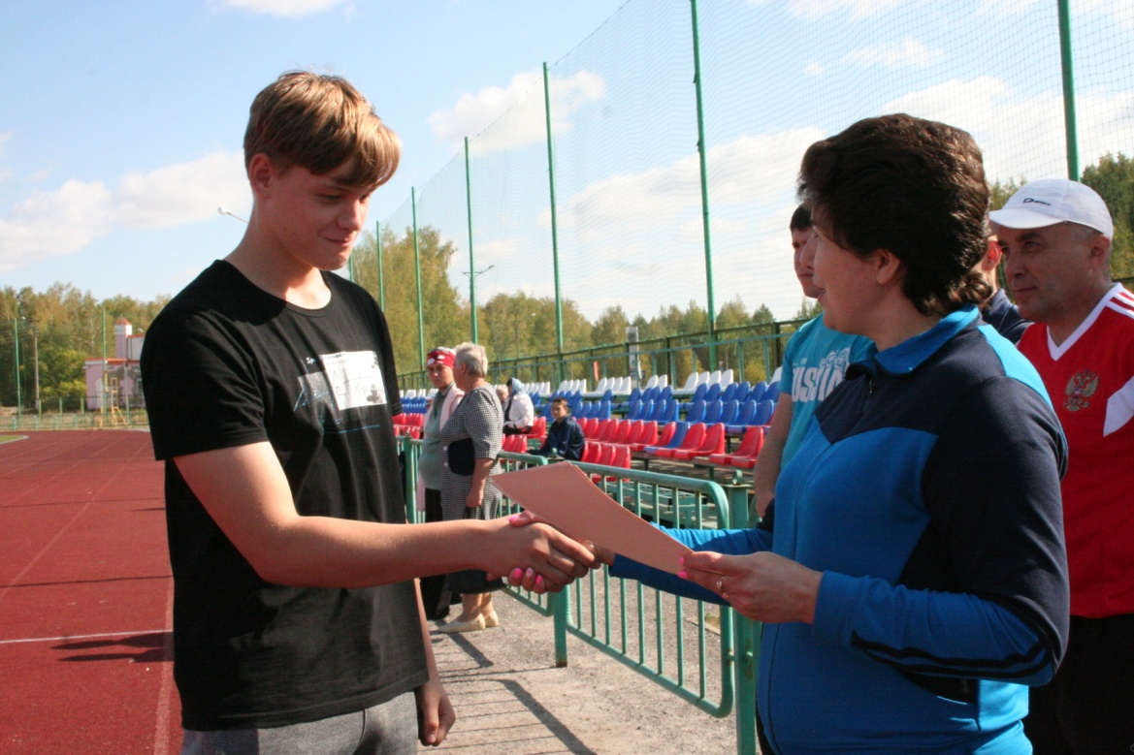
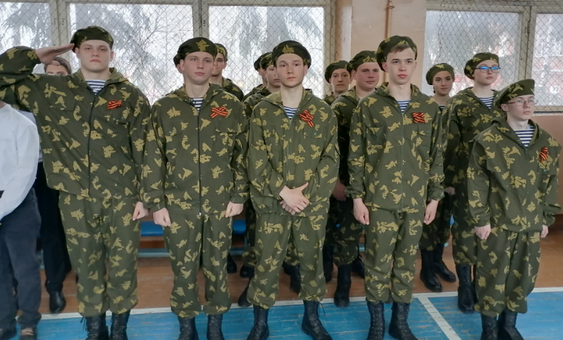
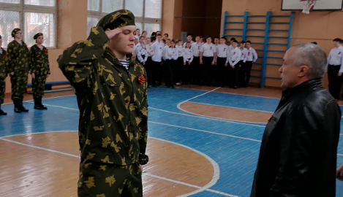
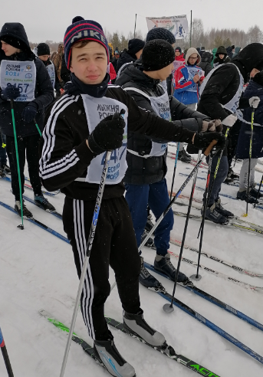
Физическое воспитание и здоровый образ жизни

Slide 19
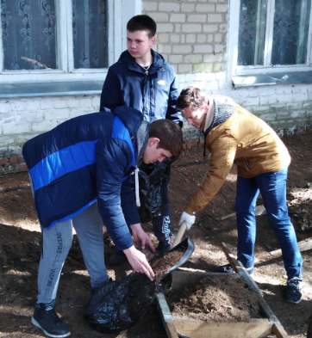
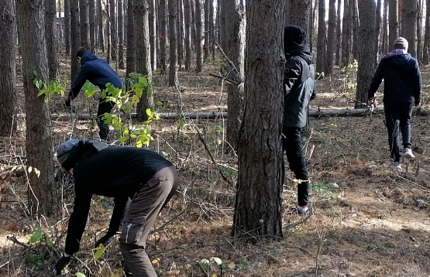
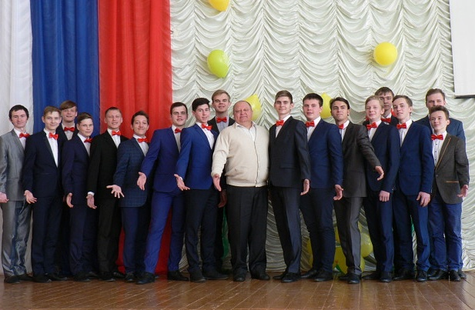
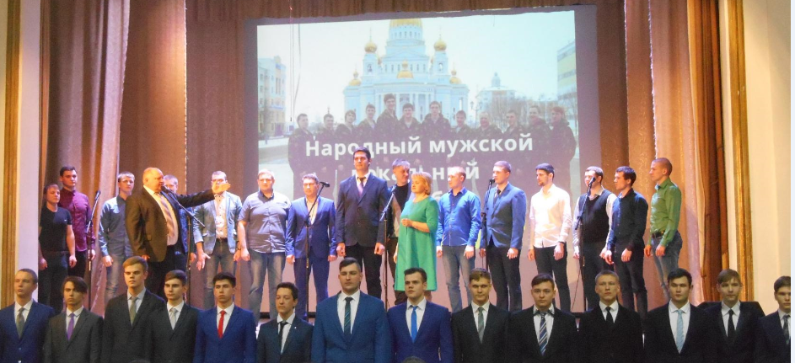
Внеуадиторная работа
Экологический десант
Выступаем…..

Slide 20
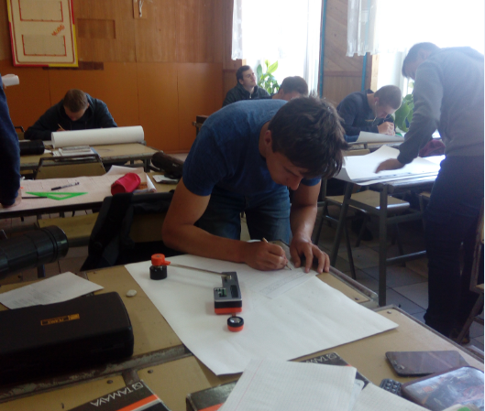
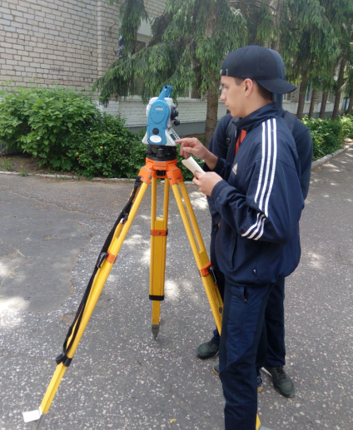
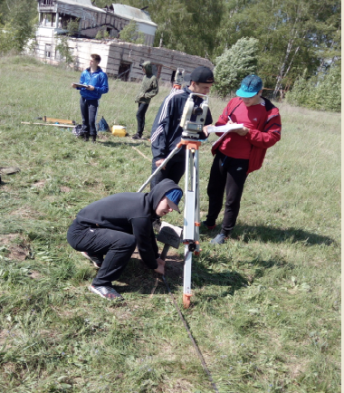
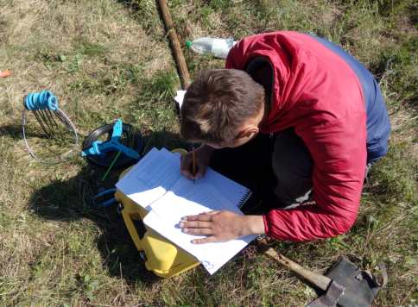
Учебная практика на землеустроительном отделении
На практике применяем новейшие электронные тахеометры фирмы Nikon и Focus …….
…..и составляем планово-картографический материал

Slide 21
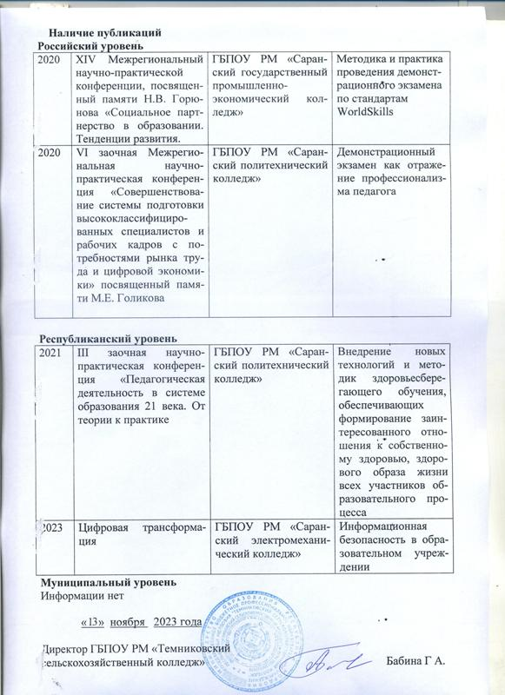
Наличие публикаций

Slide 22
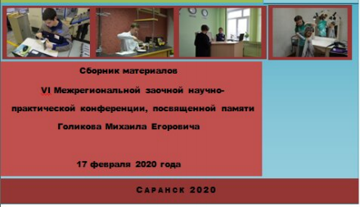
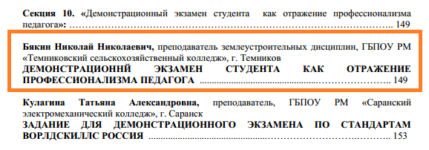
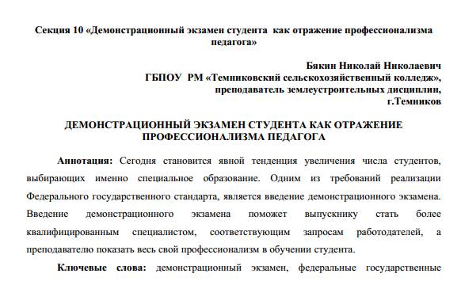
Наличие публикаций
Российский уровень

Slide 23
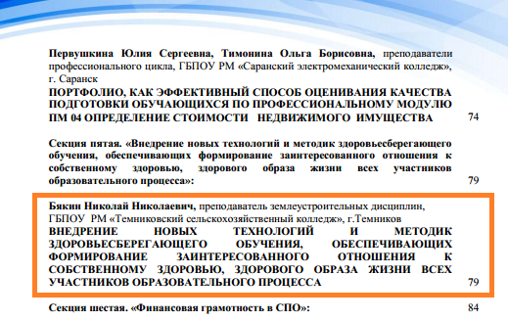
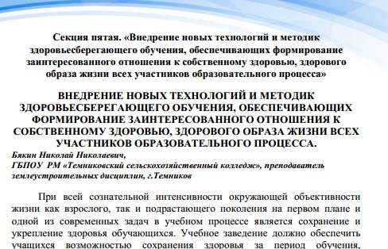
Республиканский уровень

Slide 24
Участие педагога в профессиональных конкурсах

Slide 26
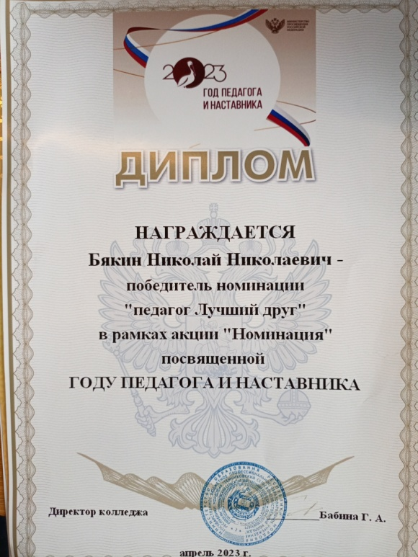
Награды и
поощрения

Slide 27
Муниципальные
Республиканские

Slide 28
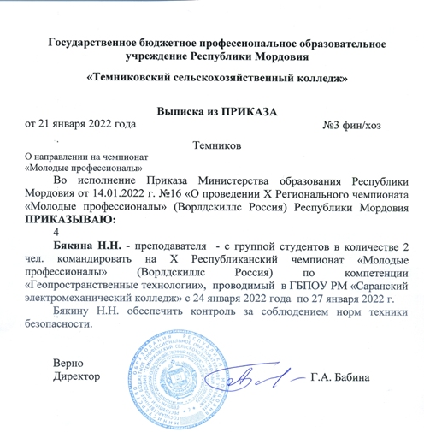
Экспертная деятельность

Slide 29
Общественно-педагогическая активность педагога

Slide 30
Опыт работы педагога обобщен и представлен:
на сайте tcxk-rm.ru
На сайте http://pedsite
в методическом кабинете ГБПОУ РМ «Темниковский сельскохозяйственный колледж»;
отдельные материалы представлены в сборниках научно-практических конференций

Slide 31
Спасибо за внимание

